Slide 1
SỞ GIÁO DỤC & ĐÀO TẠO TỈNH GIA LAI
TẬP HUẤN
XÂY DỰNG MA TRẬN, ĐẶC TẢ ĐỀ KIỂM TRA ĐỊNH KÌ
MÔN KHOA HỌC TỰ NHIÊN
Gia Lai, ngày 22 Tháng 10 năm 2022

Slide 2
NHỮNG VẤN ĐỀ CHUNG VỀ ĐỔI MỚI KIỂM TRA ĐÁNH GIÁ TRONG CHƯƠNG TRÌNH PTTT 2018
BUỔI 1.
1/ ĐIỂM MỚI VỀ KIỂM TRA, ĐÁNH GIÁ ĐỊNH KÌ.
2/ MỘT SỐ KĨ THUẬT XÂY DỰNG CÂU HỎI TỰ LUẬN VÀ TRẮC NGHIỆM KHÁCH QUAN.
BUỔI 2:
1/ CẤU TRÚC CỦA MA TRẬN VÀ BẢN ĐẶC TẢ.
2/ CÁCH XÂY DỰNG BẢN MA TRẬN ĐẶC TẢ ĐỀ KIỂM TRA, ĐÁNH GIÁ ĐỊNH KÌ
BUỔI 3: THỰC HÀNH THEO NHÓM XÂY DỰNG MTĐT
CÁC NHÓM LÊN TRÌNH BÀY, SỬA CÁC SP NHÓM ĐƯA LÊN PALET
BUỔI 4: TIẾP TỤC SỬA SP + GIỚI THIỆU MA TRẬN VÀ BẢNG ĐẶC TẢ MÔN KHTN.

Slide 3
BUỔI 2
CẤU TRÚC CỦA MA TRẬN VÀ BẢN ĐẶC TẢ.
II. CÁCH XÂY DỰNG BẢN MA TRẬN ĐẶC TẢ ĐỀ KIỂM TRA, ĐÁNH GIÁ ĐỊNH KÌ.

Slide 4
PHẦN I
CẤU TRÚC CỦA MA TRẬN VÀ BẢN ĐẶC TẢ.

Slide 5
1. Khái niệm ma trận đề (MTĐ)
  - MTĐ kiểm tra là bản thiết kế đề kiểm tra chứa đựng những thông tin về cấu trúc cơ bản của đề kiểm tra như: thời lượng, số câu hỏi, dạng thức câu hỏi, mức độ nhận thức, lĩnh vực kiến thức…
  - MTĐ kiểm tra cho phép tạo ra nhiều đề kiểm tra có chất lượng tương đương.
  - Có nhiều phiên bản Ma trận đề kiểm tra. Mức độ chi tiết phụ thuộc vào mục đích và đối tượng sử dụng.

Slide 6
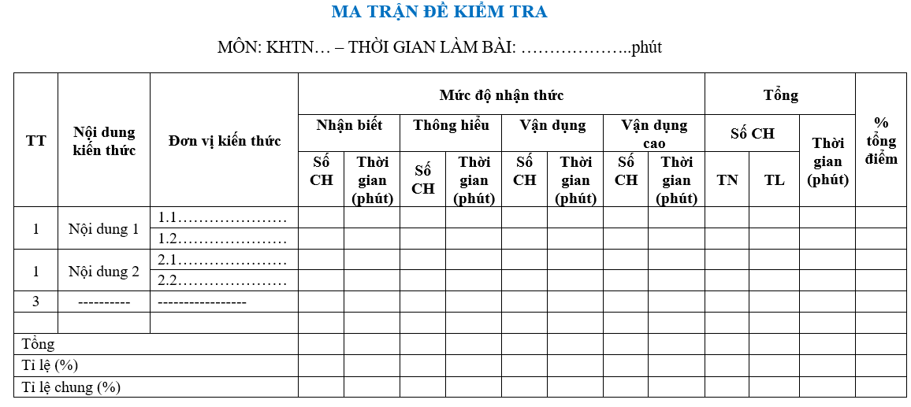
GIỚI THIỆU MA TRẬN ĐỀ KIỂM TRA

Slide 7
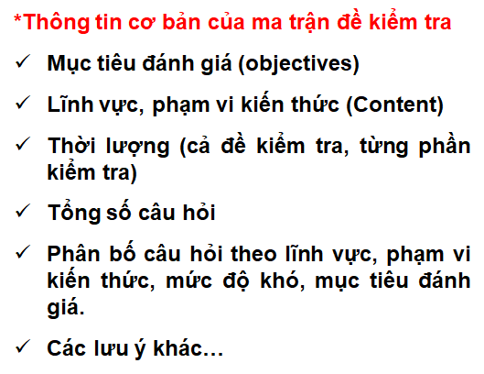
MA TRẬN ĐỀ KIỂM TRA

Slide 8
2/ BẢN ĐẶC TẢ ĐỀ KIỂM TRA

Slide 9
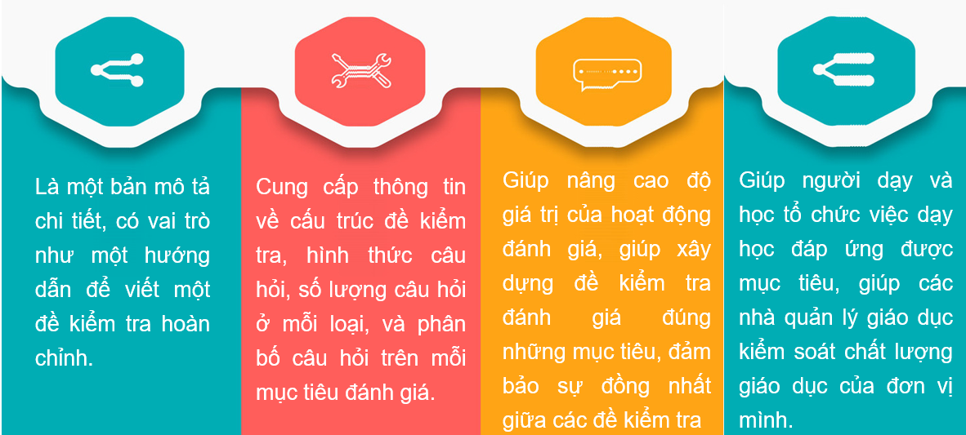
2/ BẢN ĐẶC TẢ ĐỀ KIỂM TRA
Là một bản mô tả chi tiết, có vai trò như một hướng dẫn để viết một đề kiểm tra hoàn chỉnh.
Cung cấp thông tin về cấu trúc đề kiểm tra, hình thức câu hỏi, số lượng câu hỏi ở mỗi loại, và phân bố câu hỏi trên mỗi mục tiêu đánh giá.
Giúp nâng cao độ giá trị của hoạt động đánh giá, giúp xây dựng đề kiểm tra đánh giá đúng những mục tiêu, đảm bảo sự đồng nhất giữa các đề kiểm tra
Giúp người dạy và học tổ chức việc dạy học đáp ứng được mục tiêu, giúp các nhà quản lý giáo dục kiểm soát chất lượng giáo dục của đơn vị mình.

Slide 10
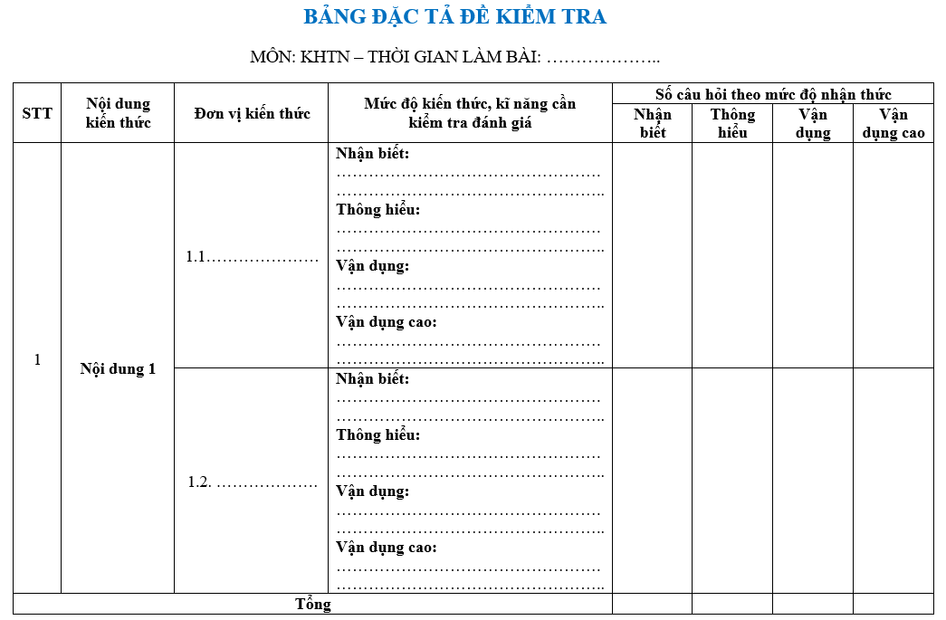
CẤU TRÚC BẢN ĐẶC TẢ ĐỀ KIỂM TRA

Slide 11

PHẦN II
HƯỚNG DẪN XÂY DỰNG
MA TRẬN ĐỀ VÀ BẢN ĐẶC TẢ

Slide 12
HOẠT ĐỘNG 1.
TÌM HIỂU QUY TRÌNH XÂY DỰNG MA TRẬN
ĐỀ KIỂM TRA

Slide 13
NHIỆM VỤ 1.
PHÂN TÍCH MA TRẬN ĐỀ KIỂM TRA MINH HỌA
Yêu cầu:
Thầy/cô, hãy phân tích 01 ma trận đề minh họa KHTN 6 (trang/27), đề xuất quy trình xây dựng ma trận đề kiểm tra.
Thảo luận nhóm hoàn thành quy trình xây dựng ma trận đề kiểm tra.

Slide 14

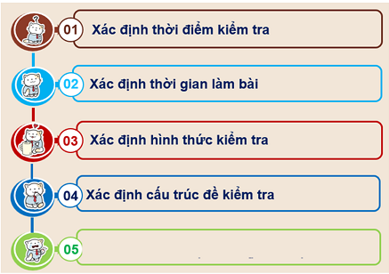
XÂY DỰNG
MA TRẬN ĐỀ
KIỂM
TRA
Xác định số câu cho mỗi nội dung và mức độ nhận thức

Slide 15
1) Thời điểm kiểm tra: ..........( GKI, CKI, GK II, CK II)
2) Thời gian làm bài: 60-90 phút.( Căn cứ theo thông tư 22/ 2021 quy định...)
3) Hình thức kiểm tra: Kết hợp giữa trắc nghiệm và tự luận (tỉ lệ .....% trắc nghiệm, .....% tự luận).
Lưu ý: thay đổi tỉ lệ TN và TL theo từng cấp học, lớp
VD: Lớp 6 nên dùng tỉ lệ: 40% TN, 60% TL
Lớp 7, 8 dùng tỉ lệ: 50% TN, 50% TL, Lớp 9 tỉ lệ: 60% TN, 40% TL
( Tùy từng điều kiện cụ thể, và thực tế tại địa phương nơi công tác)
4) Cấu trúc:
- Mức độ đề: 40% Nhận biết; 30% Thông hiểu; 20% Vận dụng; 10% Vận dụng cao.
- Phần trắc nghiệm: 4,0 điểm, (gồm 16 câu hỏi: nhận biết: .... câu, thông hiểu: ....câu), mỗi câu 0,25 điểm;
- Phần tự luận: 6,0 điểm (Nhận biết: 1,0 điểm; Thông hiểu: 2,0 điểm; Vận dụng: 2,0 điểm; Vận dụng cao: 1,0 điểm).
5) Xác định số câu cho mỗi chủ đề/nội dung và từng mức độ
- Nội dung nửa đầu học kì 1: 20- 25% (2- 2,5 điểm)
- Nội dung nửa học kì sau: 75- 80% (7,5- 8 điểm)

Slide 16
MINH HỌA XÂY DỰNG ĐỀ KIỂM TRA CK I, MÔN KHTN 6
Chủ đề | MỨC ĐỘ |  |  |  |  |  |  |  | Tổng số câu |  | Điểm số
 | Nhận biết |  | Thông hiểu |  | Vận dụng |  | Vận dụng cao
 | TL | TN | TL | TN | TL | TN | TL | TN | TL | TN
1 | 2 | 3 | 4 | 5 | 6 | 7 | 8 | 9 | 10 | 11 | 12
Chủ đề 1 (7 tiết)
Chủ đề 2 (10 tiết)
Chủ đề 3 (8 tiết)
Chủ đề 4 (9 tiết)
Chủ đề 5 (6 tiết)
Chủ đề 6 (9 tiết)
Chủ đề 7 (9 tiết)
Chủ đề 8 (10 tiết)
Số câu
Điểm số
Tổng số điểm | 4,0 điểm |  | 3,0 điểm |  | 2,0 điểm |  | 1,0 điểm |  |  |  | 10 điểm

Slide 17
1. HƯỚNG DẪN CÁCH TÍNH ĐIỂM CHO MỖI CHỦ ĐỀ, NỘI DUNG
Công thức tính điểm cho một chủ đề/ nội dung:
VD: XÂY DỰNG MA TRẬN ĐỀ KIỂM TRA HỌC KÌ I- KHTN 6
Số tiết( CĐ) x Thang điểm
Tổng số tiết ( thời điểm KT)
Chủ đề 1 (7 tiết)
Chủ đề 2 (10 tiết)
Chủ đề 3 (8 tiết)
Chủ đề 4 (9 tiết)
Chủ đề 5 (6 tiết)
Chủ đề 6 (9 tiết)
Chủ đề 7 (9 tiết)
Chủ đề 8 (10 tiết)
+ Nửa HK I: CĐ 1- CĐ4, TỔNG 34 TIẾT
+ Cuối HK I: CĐ 5- CĐ 8, TỔNG 34 TIẾT

Slide 18
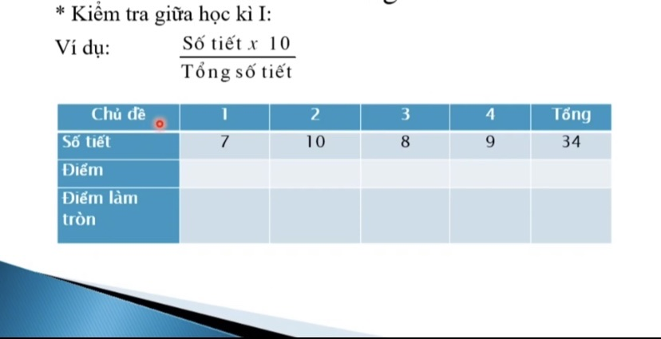
2,05
2,9
2,35
2,64
2,0
3,0
2,25
2,75
10

Slide 19
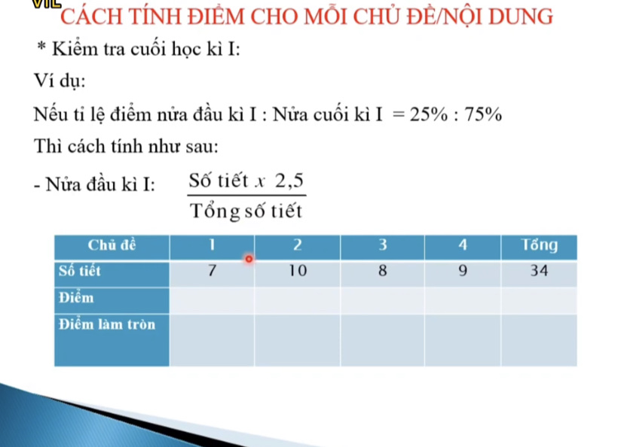
0,51
0,73
0,58
0,66
0,5
0,75
0,5
0,75
2,5

Slide 20
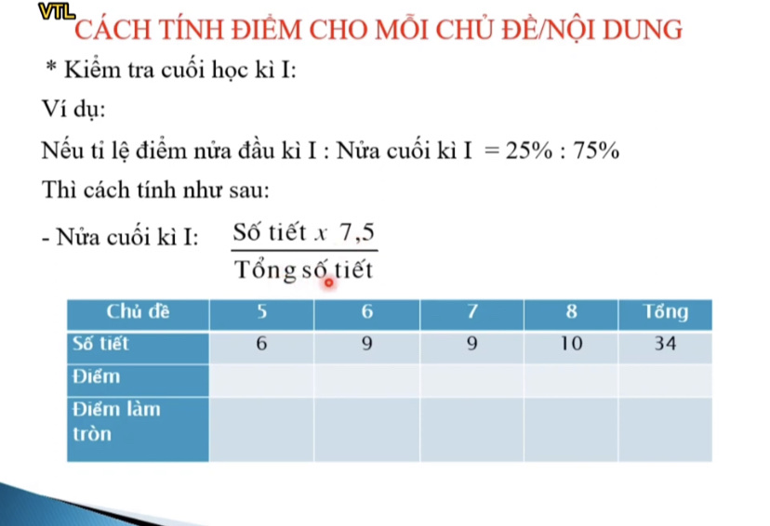
1,32
1,98
1,98
2,2
1,25
2,0
2,0
2,25
7,5

Slide 21
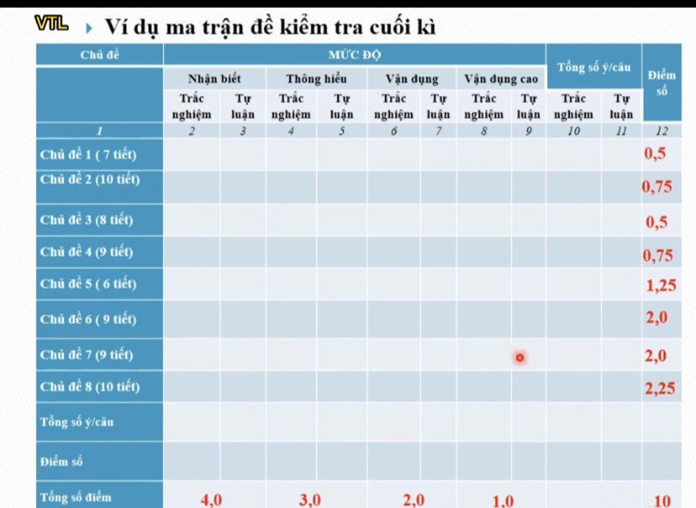
1 | 1
Tính số câu TN theo tỉ lệ mức độ, còn lại đẩy vào TL
VD: CĐ1: 0,5 điểm x 40%(TN) = 0,2đ( 0,25 điểm TN + 1 ý tự luận)
Tương tự tính cho tất cả các chủ đề...../ chú ý đúng theo tổng số ý/câu bên dưới
12/ câu | 4 (ý) | 4 câu | 8 (ý) |  | 8 (ý) |  | 4 ý | 16/ câu | 24 (ý)
3,0 | 1,0 | 1,0 | 2,0 | 0 | 2,0 | 0 | 1,0 | 4,0 | 6,0 | 10
Notes:
Minh họa trên đề file WORD

Slide 22
NHIỆM VỤ 2.
THỰC HÀNH XÂY DỰNG MA TRẬN ĐỀ KIỂM TRA
*Yêu cầu:
- Vận dụng quy trình xây dựng 01 ma trận đề kiểm tra cuối học kì 1 môn KHTN6
- Thời gian hoạt động nhóm: 60 phút

Slide 23



VÒNG QUAY
MAY MẮN
Các nhóm báo cáo
sản phẩm
CÂU HỎI
KHTN 6
CK2
KHTN 6
KG 1
KHTN 7
GK2
KHTN 7
GK1
Vòng quay
may mắn
KHTN 6
GK2
KHTN 6, CK 1
KHTN 7
CK1
KHTN 7, CK2

Slide 24
HOẠT ĐỘNG 2.
HƯỚNG DẪN CÁCH XÂY DỰNG BẢN ĐẶC TẢ ĐỀ KIỂM TRA

Slide 25
NHIỆM VỤ 3.
PHÂN TÍCH BẢN ĐẶC TẢ ĐỀ KIỂM TRA MINH HỌA
Yêu cầu:
Thầy/cô, hãy phân tích 01 bản đặc tả đề minh họa KHTN 6 (trang), đề xuất cách thức xây dựng bản đặc tả đề kiểm tra.
Thảo luận nhóm hoàn thành các bước xây dựng bản đặc tả đề kiểm tra.
Thời gian: 45 phút

Slide 26




Từ yêu cầu cần đạt ( Chẻ nhỏ) bóc tách xác định nội hàm
Xác định mức độ nhận thức cho mỗi yêu cầu cần đạt đã được bóc tách
Căn cứ vào ma trận đề chọn yêu cầu cần kiểm tra đánh giá
XÂY DỰNG BẢN ĐẶC TẢ

Slide 27
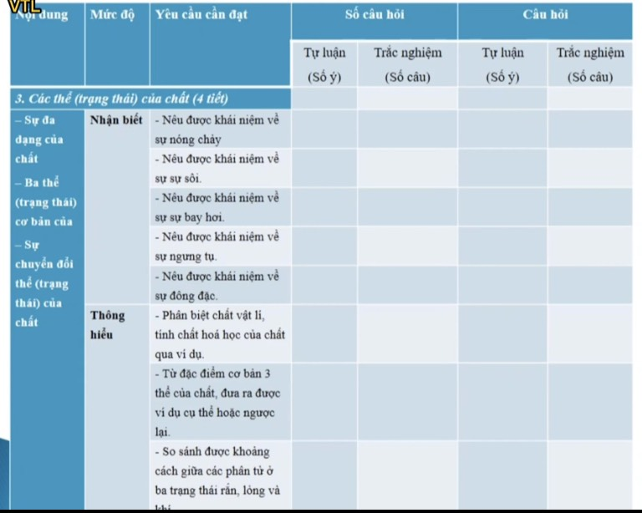
GIỚI THIỆU MẪU BẢN ĐẶC TẢ MÔN KHTN 6
*Lưu ý: Xây dựng bản đặc tả cần
- Thả số thứ tự câu theo thứ tự mạch kiến thức.
- Chẻ nhỏ YCCĐ trong CTPT 2018.( VD bên)
- Việc phân chia mức độ nhận thức bảng CTPT 2018, trang 7,8 (chú ý các động từ.)

Slide 28
NHIỆM VỤ 4.
THỰC HÀNH XÂY DỰNG BẢN ĐẶC TẢ ĐỀ KIỂM TRA
Yêu cầu:
Vận dụng quy trình xây dựng 01 bản đặc tả đề kiểm tra cuối học kì 1 môn KHTN 6
Thời gian hoạt động nhóm 60: phút

Slide 29
VÒNG QUAY
MAY MẮN
Các nhóm báo cáo
sản phẩm
CÂU HỎI
KHTN 6
CK2
KHTN 6
KG 1
KHTN 7
GK2
KHTN 7
GK1
Vòng quay
may mắn
KHTN 6
GK2
KHTN 6, CK 1
KHTN 7
CK1
KHTN 7, CK2

Slide 30
PHẦN 3.
THỰC HÀNH XÂY DỰNG
ĐỀ KIỂM TRA VÀ HƯỚNG DẪN CHẤM

Slide 31
NHIỆM VỤ VẬN DỤNG KĨ THUẬT THIẾT CÂU HỎI
XÂY DỰNG ĐỀ KIỂM TRA VÀ HƯỚNG DẪN CHẤM
YÊU CẦU: Mỗi nhóm xây dựng 1 đề kiểm tra định kì, đưa lên padlet sửa.( phân công cho từng nhóm 1 đề)
CÁCH THỰC HIỆN
Bước 1. Căn cứ vào bản đặc tả thiết kế các câu hỏi và đáp án
Bước 2. Căn cứ mẫu đề minh họa, xây dựng đề kiểm tra
Bước 3. Căn cứ mẫu hướng dẫn chấm minh họa, xây dựng hướng dẫn chấm
THỜI GIAN: 120 phút

Slide 32
VÒNG QUAY
MAY MẮN
Các nhóm báo cáo
sản phẩm
CÂU HỎI
KHTN 6
CK2
KHTN 6
KG 1
KHTN 7
GK2
KHTN 7
GK1
Vòng quay
may mắn
KHTN 6
GK2
KHTN 6, CK 1
KHTN 7
CK1
KHTN 7, CK2

Slide 33


